Slide 1

DATA VISUALISATION PROJECT
Valeria Insogna, Cecilia Zagni
December 2022

Slide 2

QUESTIONS ADDRESSED
I giudici favoriscono le proprie nazioni in gara?
Ai fini della classifica, sono più importanti gli elementi o i componenti?
Quali sono gli atleti che portano elementi più difficili?

Slide 3
Ho estrapolato con paint il colore azzurrino (#E9F1FA) che anche a me piaceva di più e l’ho impostato come sfondo in tutta la presentazione con trasparenza 0%
Per completezza il colore del font è #543810
Il font è Avenir Next Condensated: a volte grassetto (o bold ), a volte demi bold o medium.
Secondo me è necessario cambiare il font perché nei font (pochi) disponibili su plotly express non c’è nulla di simile e bisogna fare i titoli dei grafici più coerenti possibile con le sflides (ho visto che nell’esempio che ha fatto la prof non era così, ma onestamente non mi piace come scelta)

Slide 4
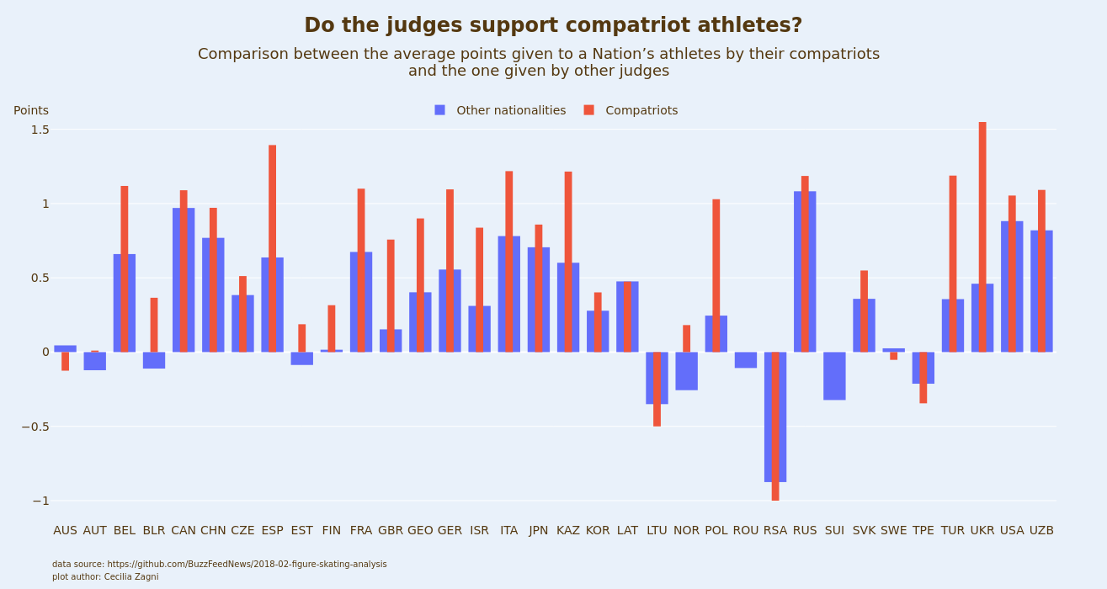

Slide 5
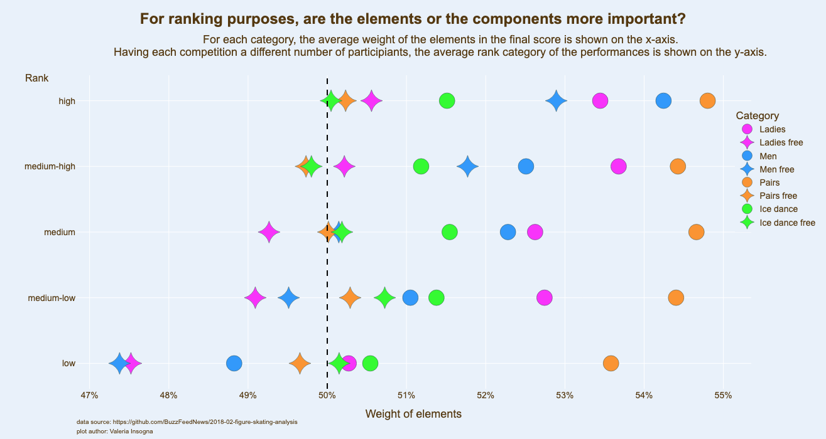

Slide 6
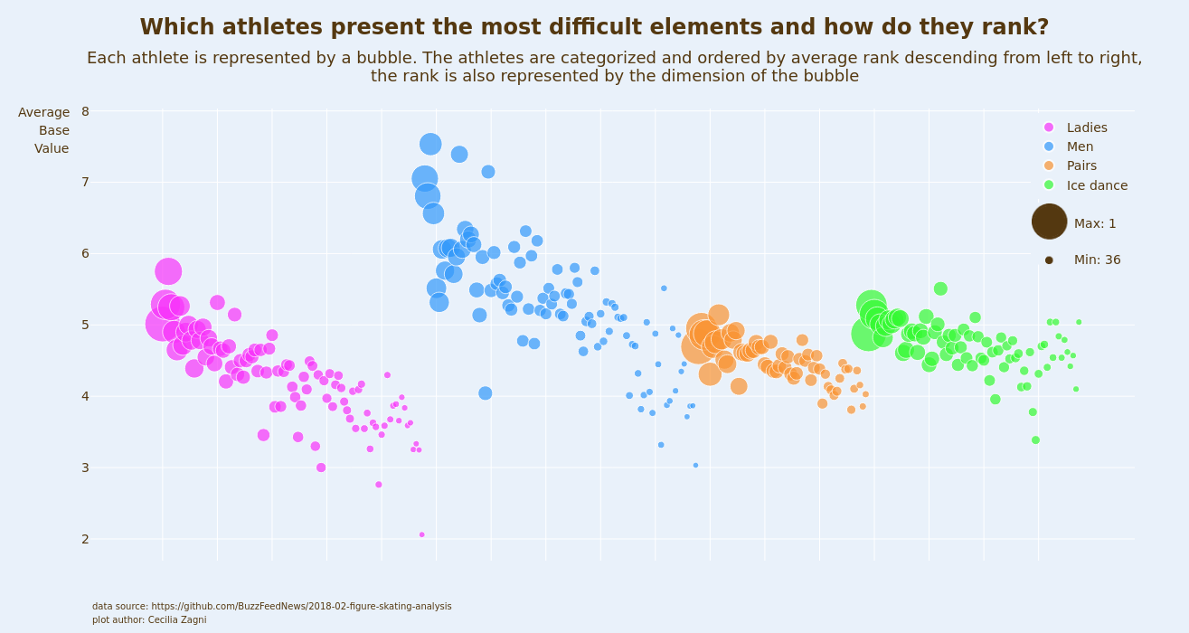

Slide 7
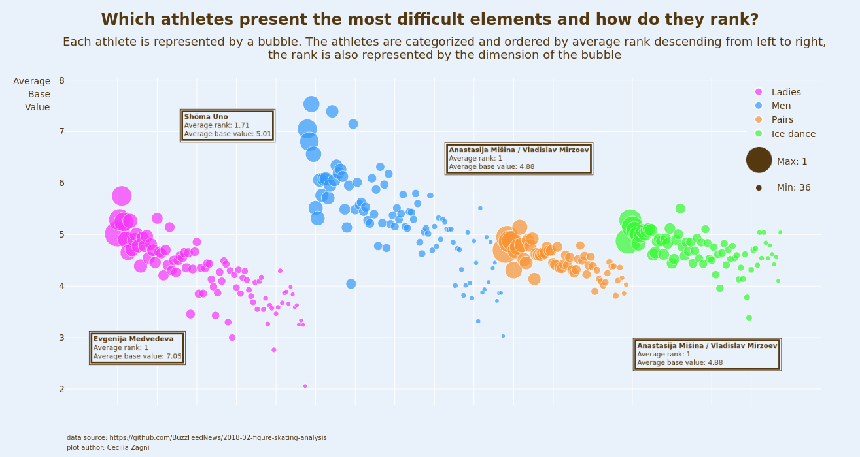

Slide 8
DATA VISUALISATION PROJECT
Valeria Insogna, Cecilia Zagni
December 2022

Slide 9
Anche questo colore mi piace per il font #102C54

